Slide 1
Den store noregsreisa
Ei reise rundt i Noreg med oppgåver og skriveoppdrag.

Slide 2
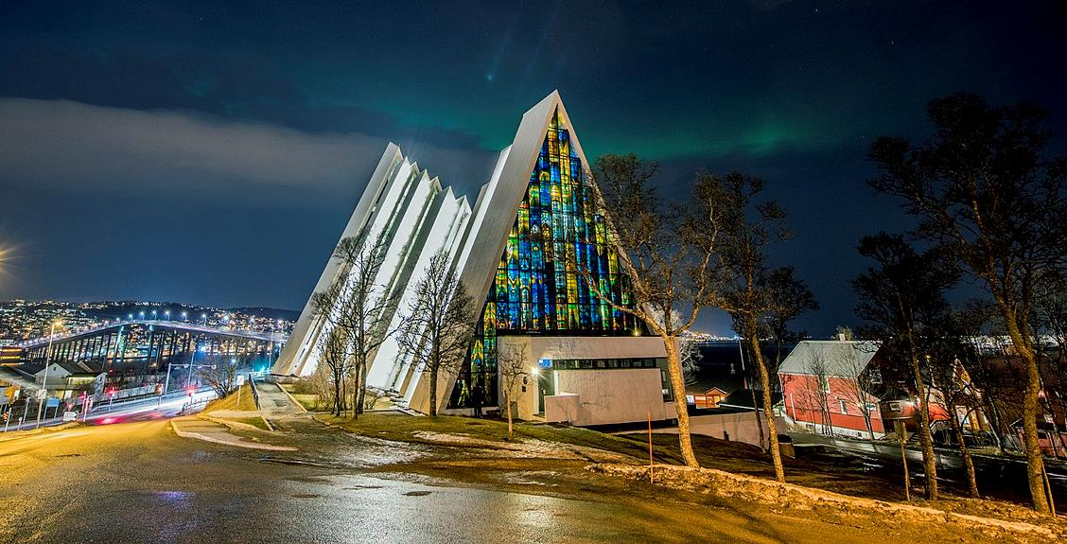
Foto: Siri Uldal, CC-BY-SA 4.0

Slide 3
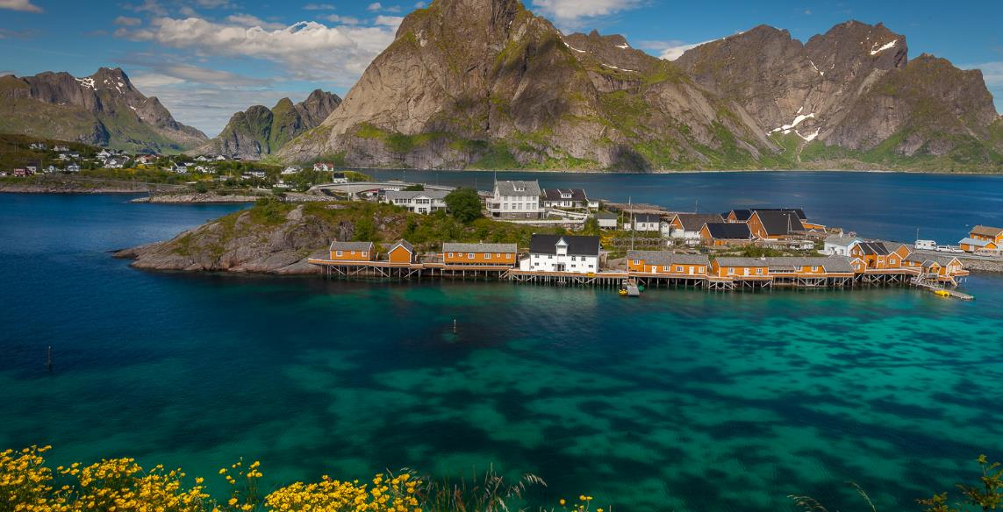
Foto: Svein-Magne Tunli, CC-BY-SA 4.0

Slide 4
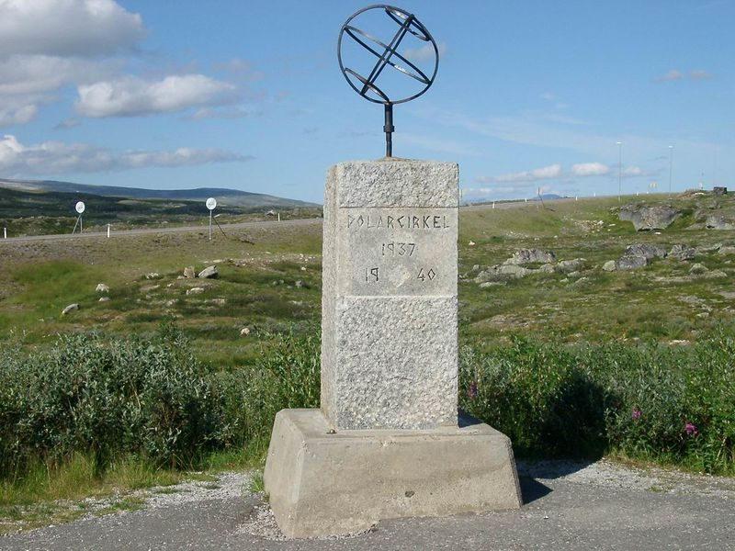
Foto: Hesse1309

Slide 5
Foto: trolvag, CC BY-SA 3.0

Slide 6
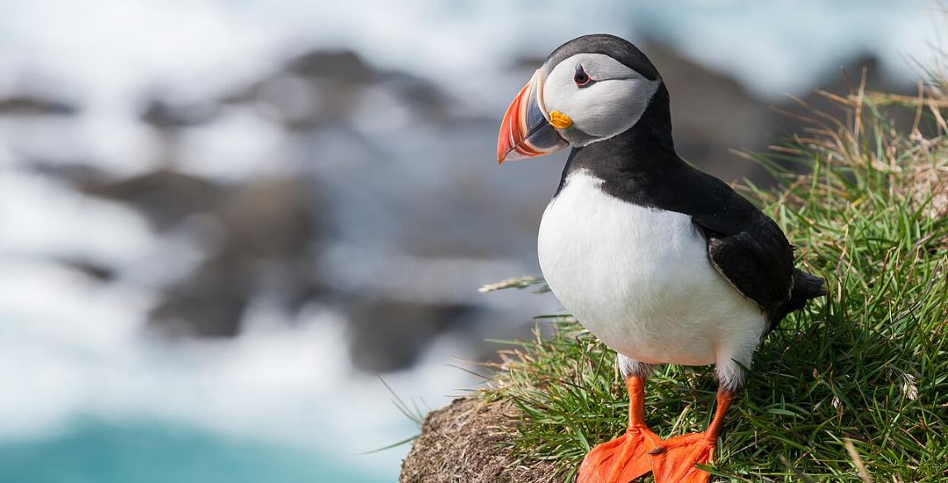
Foto: Richard Bartz, CC BY-SA 3.0

Slide 7
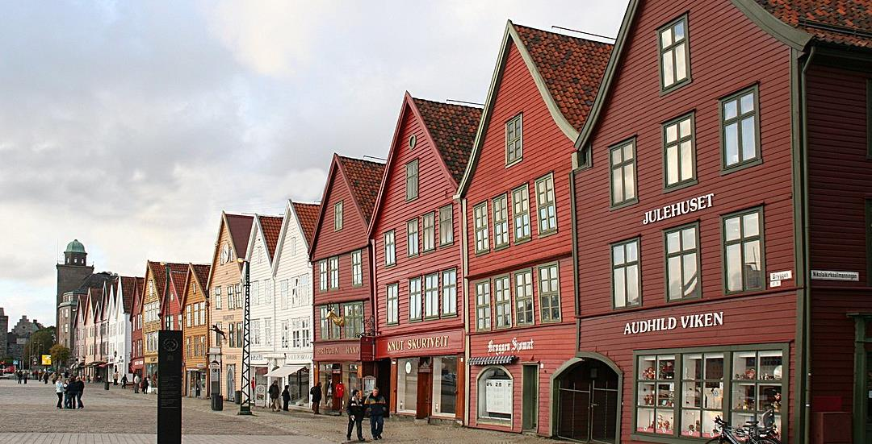
Foto: Nina Aldin Thune, CC-BY-SA-2.5

Slide 8
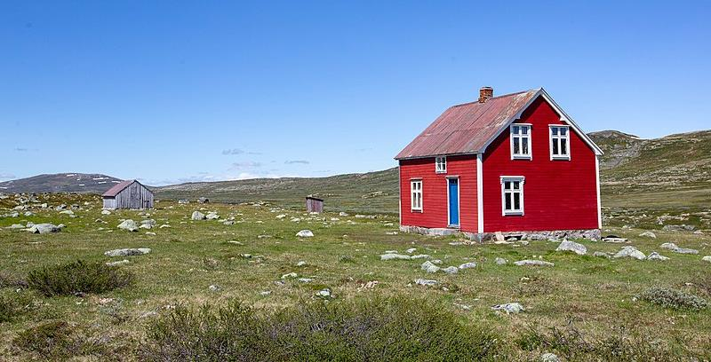
Foto: Havardtl, CC-BY-SA-4.0

Slide 9
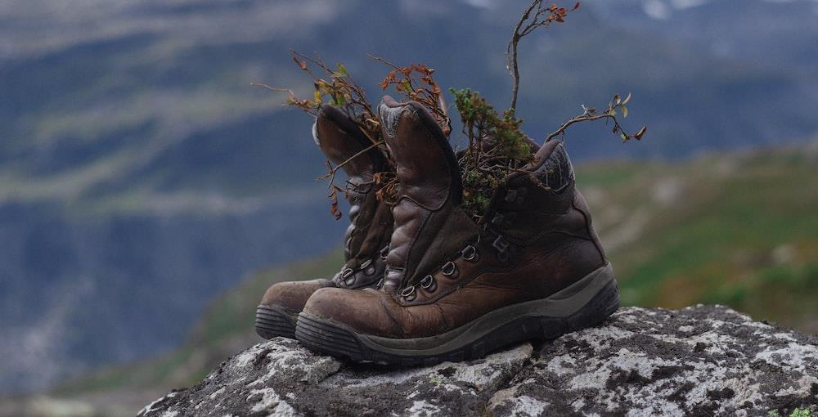

Slide 10
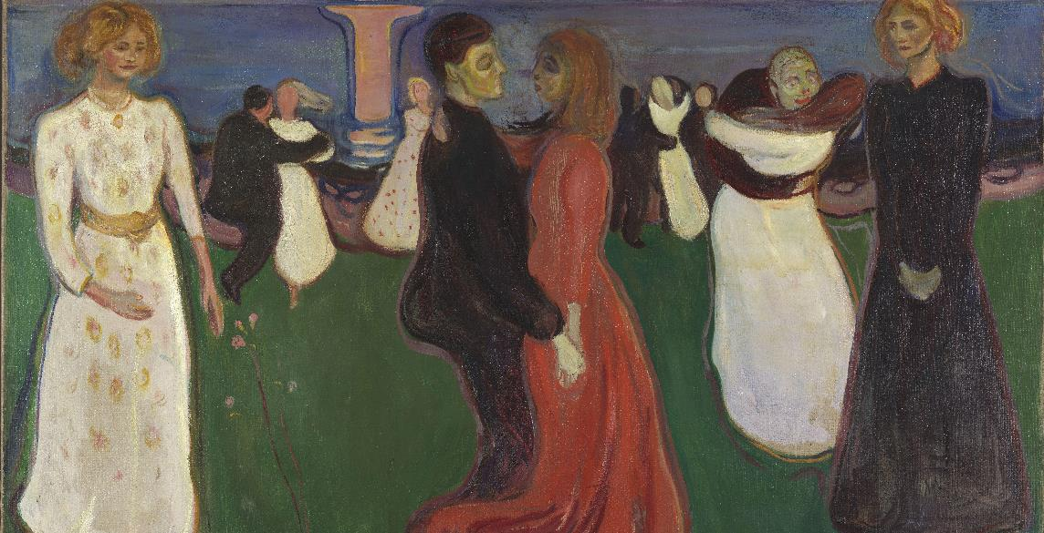
Edvard Munch: Livets dans. Foto: Nasjonalmuseet/Børre Høstland

Slide 11
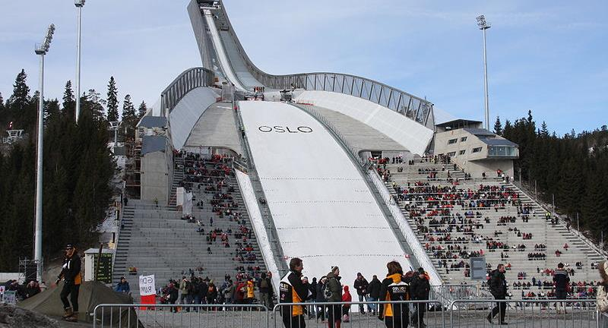
Foto: Erlend B. Bjørtvedt, CC BY-SA 3.0

Slide 12
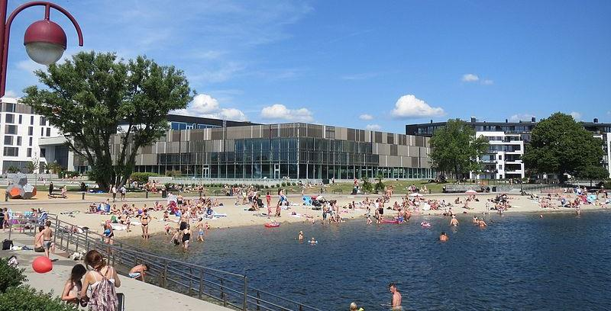
Foto: Carsten R D, CC BY-SA 4.0

Slide 13
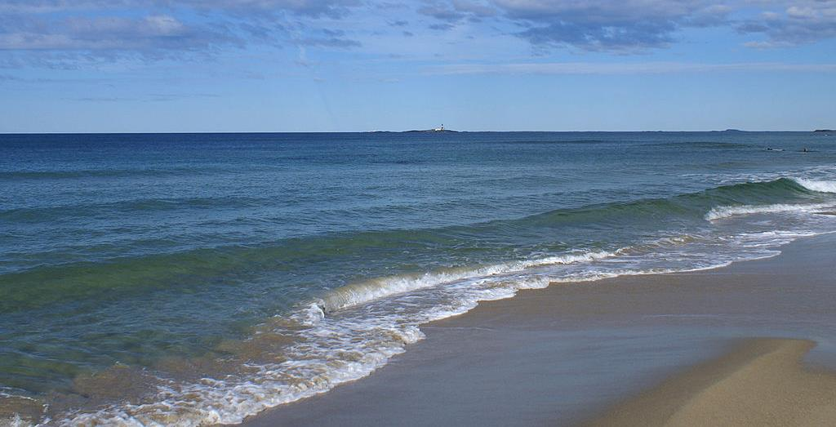
Foto: Randi Hausken, CC BY-SA 2.0

Slide 14
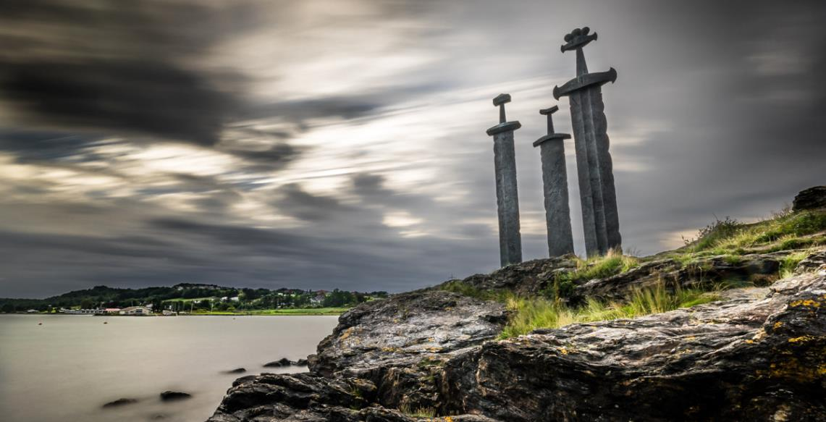
Foto: Giuseppe Milo, CC BY 3.0

Slide 15
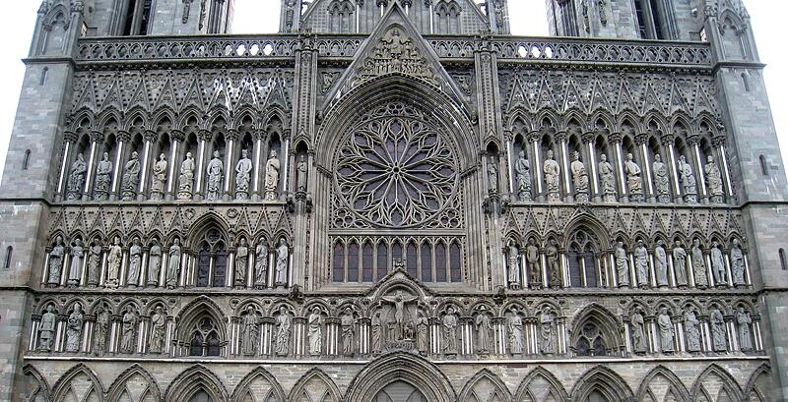

Slide 16
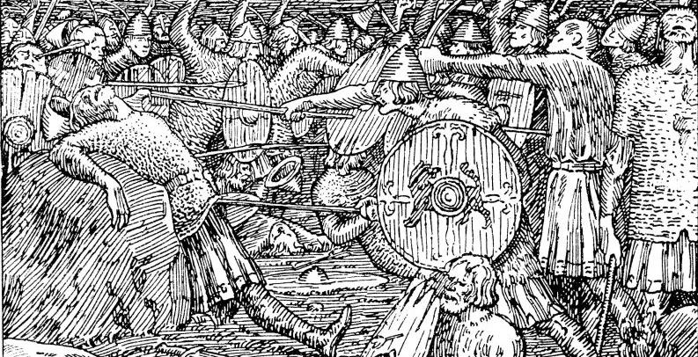
Illustrasjon: Halfdan Egedius

Slide 17
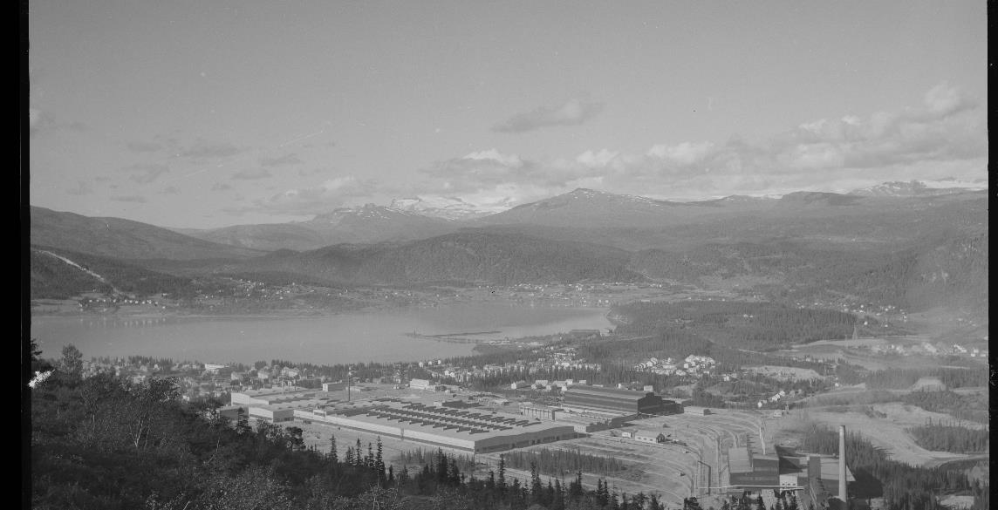

Slide 18
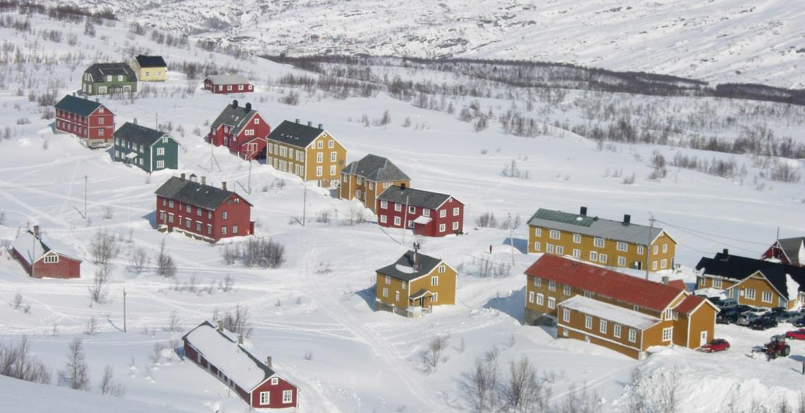
Foto: Røed, CC-BY-SA 2.5

Slide 19
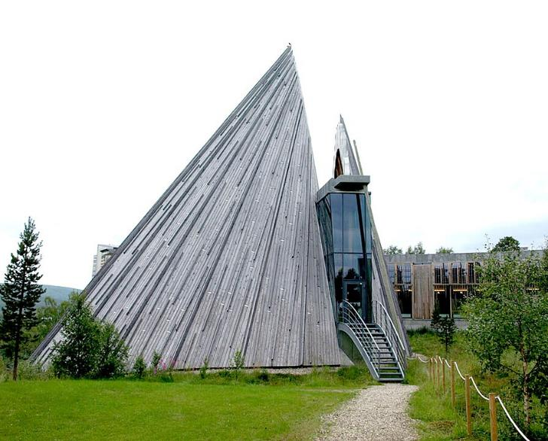
Foto: Morten Knutsen, CC-BY 2.0

Slide 20
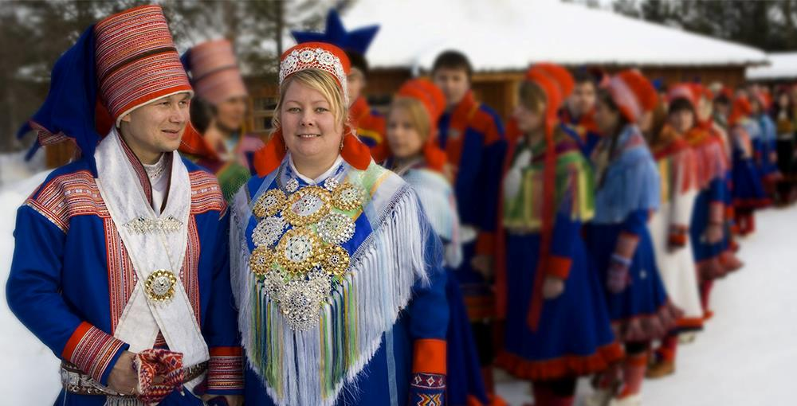
Foto: Berit Roald, CC-BY-NC-SA

Slide 21
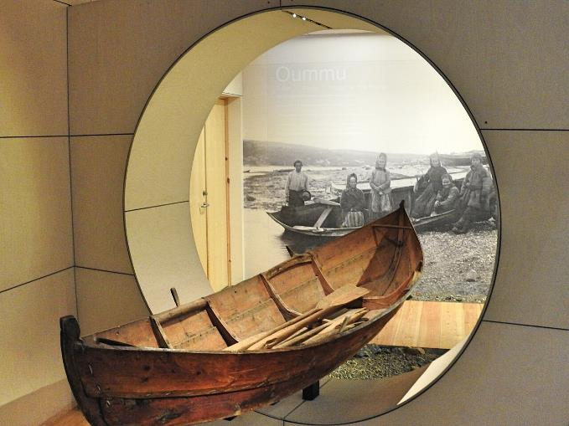
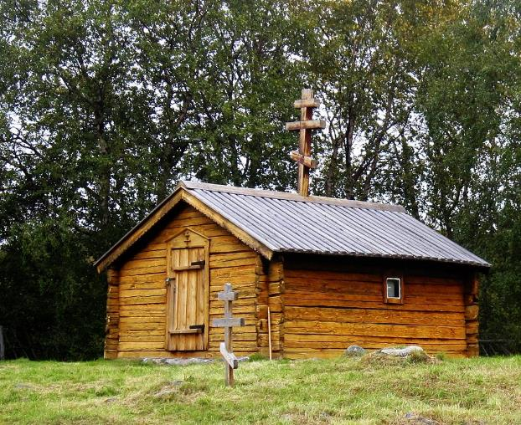
Foto: Gkowar, CC BY-SA 4.0
Foto: Michael Rießler, CC BY-SA 3.0

Slide 22
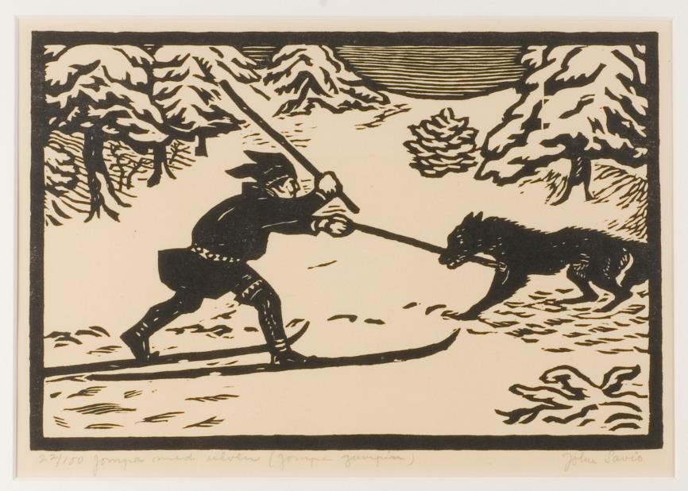
Illustrasjon: John Savio

Slide 23
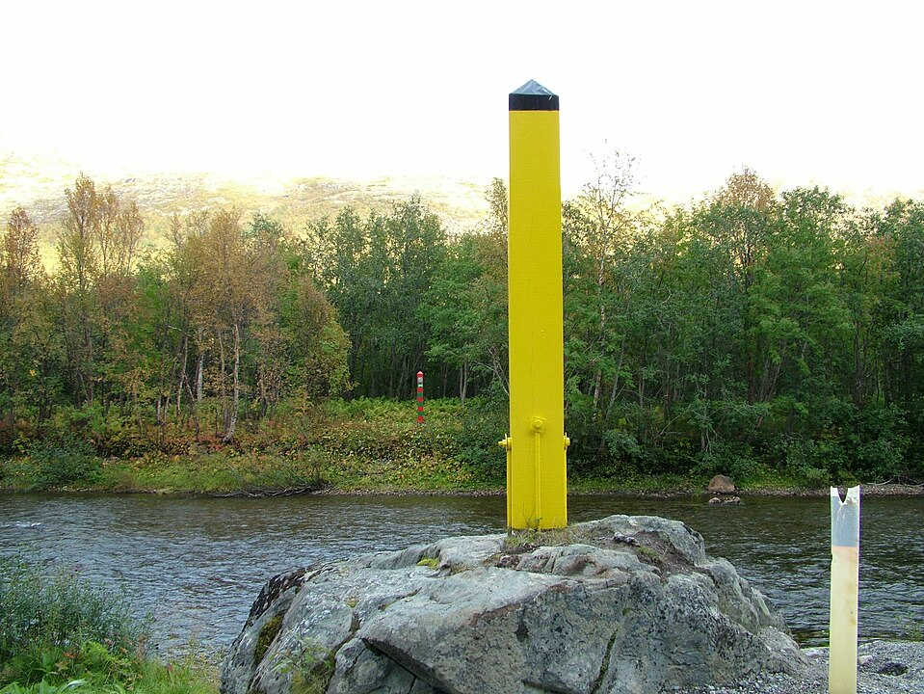
Foto: Clemensfranz, CC BY 3.0

Slide 24
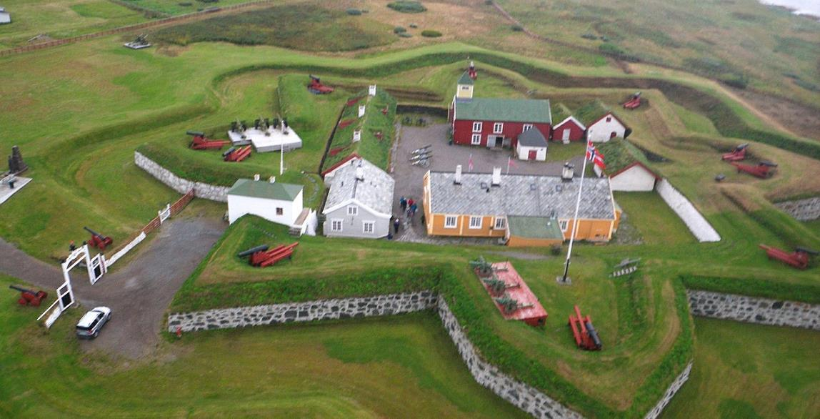
Foto: Timo Noko, CC BY-SA 2.0

Slide 25
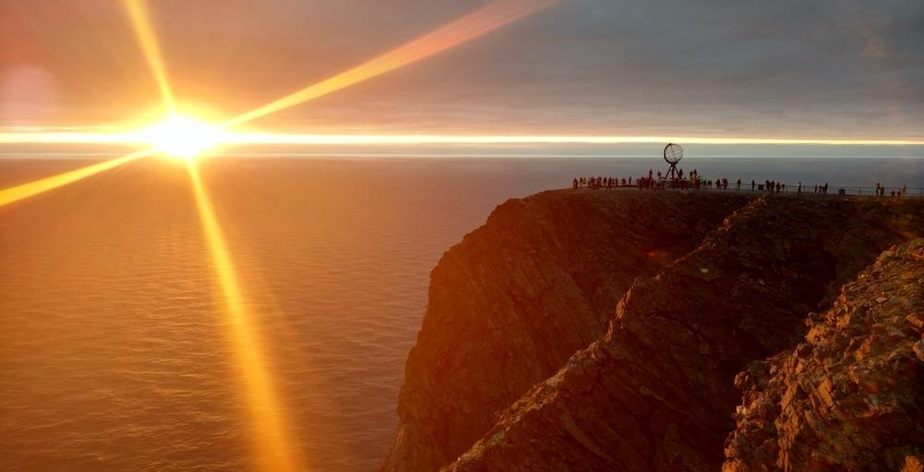

Slide 26
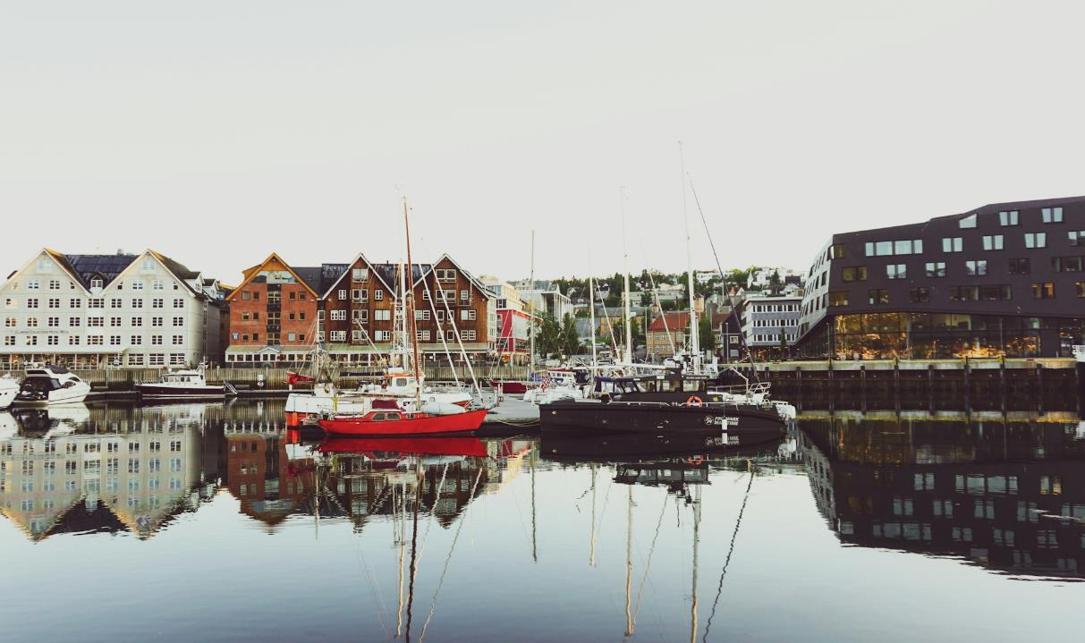

Slide 27
Bilda i denne presentasjonen er henta frå wikipedia, wikimedia, NDLA, Unsplash, Digitalt museum og Nasjonalmuseet.

